Slide 1
UNICEF
Η UNICEF αναγνωρίζει πως οι έγκαιρες παρεμβάσεις είναι οι πιο αποτελεσματικές και συνεργάζεται στενά με τα Υπουργεία Παιδείας των αναπτυσσόμενων χωρών για να εξασφαλίσει πως τα παιδιά εγγράφονται και δεν εγκαταλείπουν το σχολείο.

Slide 2
Η UNICEF προσπαθεΙ:
Να βοηθήσει τα παιδιά - ιδιαίτερα παιδιά μειονοτήτων και από φτωχές περιοχές - να παρακολουθήσουν το σχολείο, καθώς διατρέχουν ιδιαίτερο κίνδυνο να εξαναγκαστούν σε εργασία.
Να υποστηρίξει τα παιδιά ώστε να παραμείνουν στο σχολείο και να ολοκληρώσουν τη βασική τους εκπαίδευση, εξασφαλίζοντας φιλικής προς τα παιδιά εκπαίδευσης υψηλής στάθμης.
Να δώσει μια δεύτερη ευκαιρία σε παιδιά και νέους που δεν πήγαν ποτέ ή εγκατέλειψαν το σχολείο να έχουν κάποια εναλλακτική μορφή εκπαίδευσης ή να συνδυάσουν την εκπαίδευση με τη δουλειά τους.

Slide 3
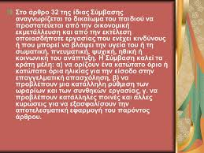
Ταυτόχρονα η UNICEF βοηθάει τις
οικογένειες και τις κοινότητες να καταστούν
η πρώτη γραμμή άμυνας για τα παιδιά μέσα
από την ενημέρωση για τα δικαιώματα των
παιδιών, την οικονομική στήριξη και την
ενίσχυση της νομοθεσίας. Σημαντικό βήμα
στον τομέα αυτό είναι και η Σύμβαση 182
της Διεθνούς Οργάνωσης Εργασίας για την
άμεση κατάργηση των πιο επικίνδυνων
μορφών εργασίας που έχει επικυρωθεί από
την πλειοψηφία των κρατών.

Slide 4
H ΔΙΑΚΗΡΥΞΗ ΤΩΝ ΔΙΚΑΙΩΜΑΤΩΝ ΤΟΥ ΠΑΙΔΙΟΥ
Αρχή 1. Το ΠΑΙΔΙ θα απολαμβάνει όλα τα δικαιώματα που εκτίθενται σε αυτή τη Διακήρυξη. Κάθε παιδί χωρίς καμιά εξαίρεση, θα έχει αυτά τα δικαιώματα, χωρίς διάκριση ή διαχωρισμό λόγω φυλής, χρώματος, φύλου, γλώσσας, θρησκείας, πολιτικής ή άλλης γνώμης, εθνικής ή κοινωνικής καταγωγής, φτώχειας, γέννησης ή άλλης κατάστασης δικής του ή της οικογένειάς του.
Αρχή 2. Το ΠΑΙΔΙ θα απολαμβάνει ειδικής προστασίας, και θα του δίνονται ευκαιρίες και διευκολύνσεις από το νόμο ή άλλα μέσα, για να μπορεί να αναπτυχθεί σωματικά, διανοητικά, ηθικά, πνευματικά και κοινωνικά με υγιεινό και φυσικό τρόπο και με συνθήκες ελευθερίας και αξιοπρέπειας
Αρχή 3. Το ΠΑΙΔΙ από την γέννησή του θα φέρει ένα όνομα και μια εθνικότητα
Αρχή 4. Το ΠΑΙΔΙ θα απολαμβάνει τα αγαθά της κοινωνικής ασφάλισης

Slide 5
Αρχή 5.
ΣΤΟ ΠΑΙΔΙ ΠΟΥ ΕΙΝΑΙ ΣΩΜΑΤΙΚΑ, ΠΝΕΥΜΑΤΙΚΑ ‘Η ΚΟΙΝΩΝΙΚΑ ΜΕΙΟΝΕΚΤΙΚΟ ΘΑ ΠΑΡΕΧΕΤΑΙ ΕΙΔΙΚΗ ΜΕΤΑΧΕΙΡΙΣΗ, ΕΚΠΑΙΔΕΥΣΗ ΚΑΙ ΦΡΟΝΤΙΔΑ ΠΟΥ ΑΠΑΙΤΕΙΤΑΙ ΑΠΟ ΤΗΝ ΙΔΙΑΙΤΕΡΗ ΚΑΤΑΣΤΑΣΗ ΤΟΥ.

Slide 6
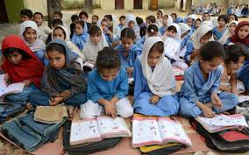
Αρχή 6.
Το ΠΑΙΔΙ, για την πλήρη και αρμονική ανάπτυξη της προσωπικότητάς του, χρειάζεται αγάπη και κατανόηση
Αρχή 7.
Το ΠΑΙΔΙ έχει το δικαίωμα για εκπαίδευση που θα ναι δωρεάν και υποχρεωτική, τουλάχιστον στα βασικά στάδια.
Αρχή 8.
Το ΠΑΙΔΙ σ΄όλες τις περιπτώσεις θα είναι μεταξύ των πρώτων που θα απολαμβάνουν προστασία και περίθαλψη.

Slide 7
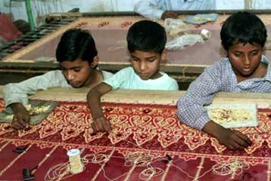
Αρχή 9.
Το ΠΑΙΔΙ θα προστατεύεται από κάθε μορφή αμέλειας, σκληρότητας και εκμετάλλευσης και δε θα είναι το υποκείμενο οποιασδήποτε δοσοληψίας. Το ΠΑΙΔΙ δε θα επιτρέπεται να εργάζεται πριν από κάποια ελάχιστη ηλικία σε καμιά περίπτωση δε θα γίνεται αιτία ή θα του επιτρέπεται να ασχολείται σε οποιοδήποτε επάγγελμα ή εργοδοσία, που θα ζημίωνε την υγεία του ή την εκπαίδευσή του ή θα ερχόταν σε σύγκρουση με τη σωματική, πνευματική η ηθική του ανάπτυξη.

Slide 8
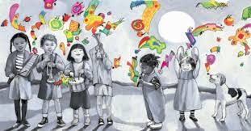
Αρχή 10.
Το ΠΑΙΔΙ θα προστατεύεται από δραστηριότητες που θα μπορούσαν να δυναμώσουν φυλετική, θρησκευτική και κάθε άλλης μορφής διάκριση. Θα ανατρέφεται σ ‘ ένα πνεύμα κατανόησης, ανεκτικότητας, φιλίας ανάμεσα στους λαούς, ειρήνης και παγκόσμιας αδελφοσύνης, και με πλήρη συνείδηση ότι η ενεργητικότητα και το ταλέντο του θα αφιερώνονται στην εξυπηρέτηση των συνανθρώπων του.

Slide 9
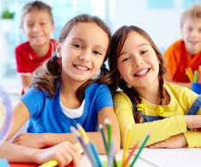
Συνοψίζοντας πρέπει οπωσδήποτε να τονιστεί , ότι η ανθρώπινη ζωή είναι μία αξία ύψιστη και δεν θα πρέπει να καταπατάται από κανέναν , έτσι ώστε να έχουν όλα τα παιδιά του κόσμου την ευκαιρία να είναι τόσο ευτυχισμένα όσο δείχνει η παραπάνω φωτογραφία.

